Slide 1
Nitrozlúčeniny

Slide 2
Nitrozlúčeniny patria do skupiny dusíkatých derivátov uhľovodíkov. V molekule nitrozlúčeniny sa nachádza jednoväzbová skupinu NO₂, ktorá je naviazaná na atóm uhlíka.

Slide 3
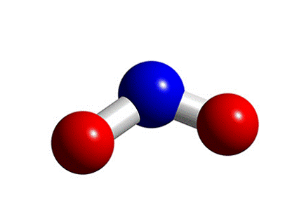
Trinitrotoulen – TNT

Slide 4
Vlastnosti nitrozlúčenín
prevažne sú to kvapalné látky – nitrometán, nitrobenzén alebo látky s pevným skupenstvom napríklad TNT – trinitrotoluén
nitrozlúčeniny sa nerozpúšťajú vo vode
časť z nitrozlúčenín je jedovatá
majú typickú arómu

Slide 5

Nitrácia
Nitrácia je vnášanie NO2 skupiny na uhľovodík

Slide 6
Reakcie aromatických nitrozlučenín
Významná je redukcia NO2 skupiny na NH2 slupinu
Reakcia môže prebiehať:
1. kov+ kyselina
2. vodík + katalizátor

Slide 7
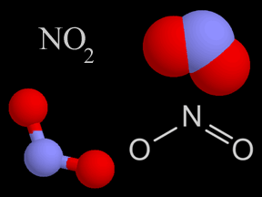
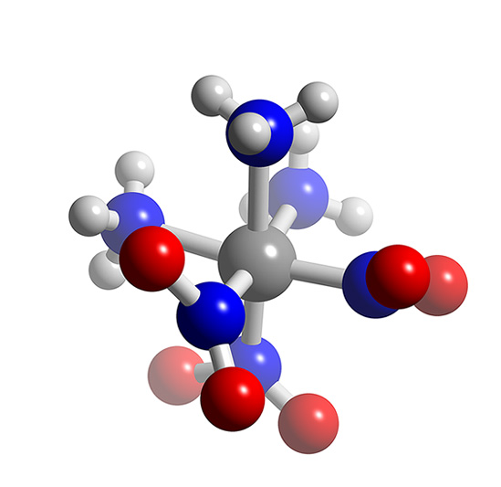

Slide 8
Významná zlúčenina je TNT => výbušnina TRITOL
Táto výbušnina sa používa v lomoch
podľa TNT sa počíta účínok jadrových zbraní
Hirošima => 20 000 TNT

Slide 9
